Slide 1

JMAL-x3
Alles hört auf Morsecode

Slide 2
Übersicht
Unsere Idee
Drucker
Morse-Code? Wie?
Erfüllte Konzepte
Teamaufteilung

Slide 3



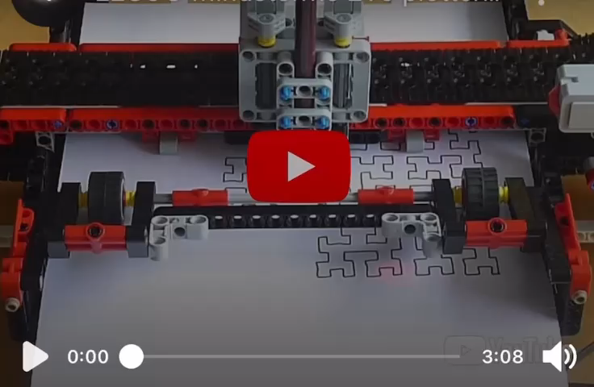
Unsere Idee

Slide 4
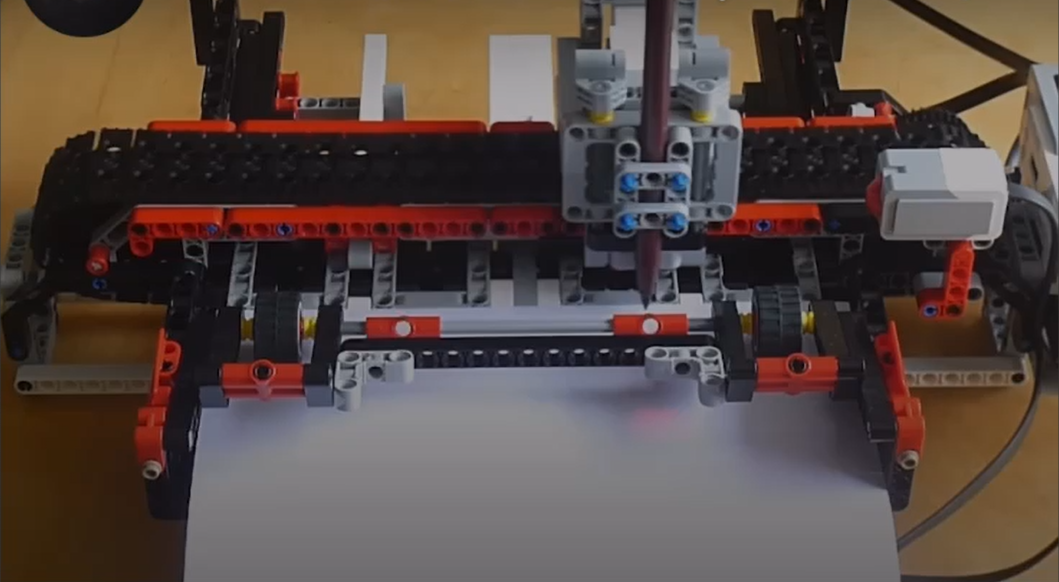
Drucker
Druckt Eingaben
Bewegung von Blatt Papier auf der y-Achse
Bewegung des Stiftes auf der x-Achse
Bewegung des Stiftes auf der z-Achse (hoch runter)
Notes:
Wir wollen einen Drucker bauen, der Eingabe direkt druckt. Die Eingabe erfolgt durch einen Menschen.

Slide 5
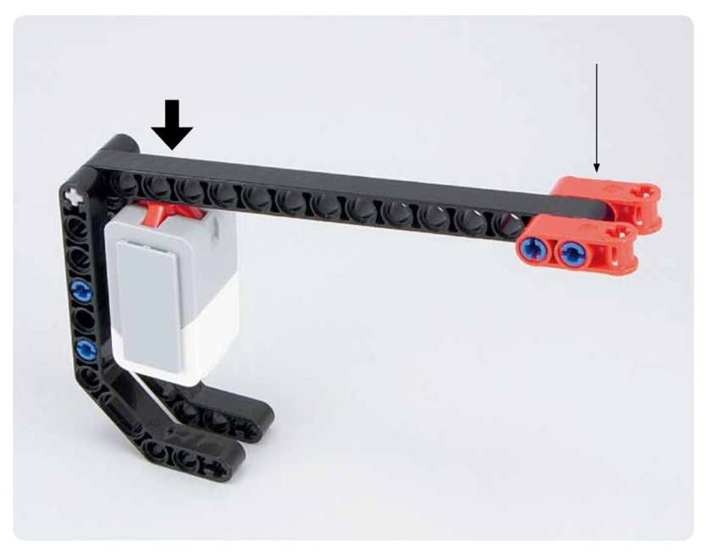
Morse-Code? Wie?
Berührungssensor
Erkennt Dauer
Übersetzung erfolgt algorithmisch

Slide 6

Erfüllte Konzepte
Mensch-Maschinen-Interaktion
Regelungstechnik
Notes:
MMI: Menschengemachte Eingabe
RT:
AV:

Slide 7



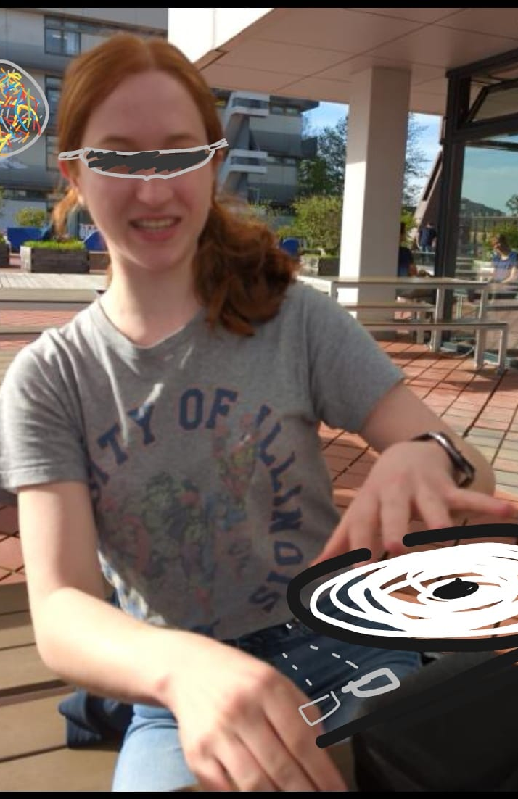
Teamverteilung
Drucken und Software
Morsen und Software

Slide 8
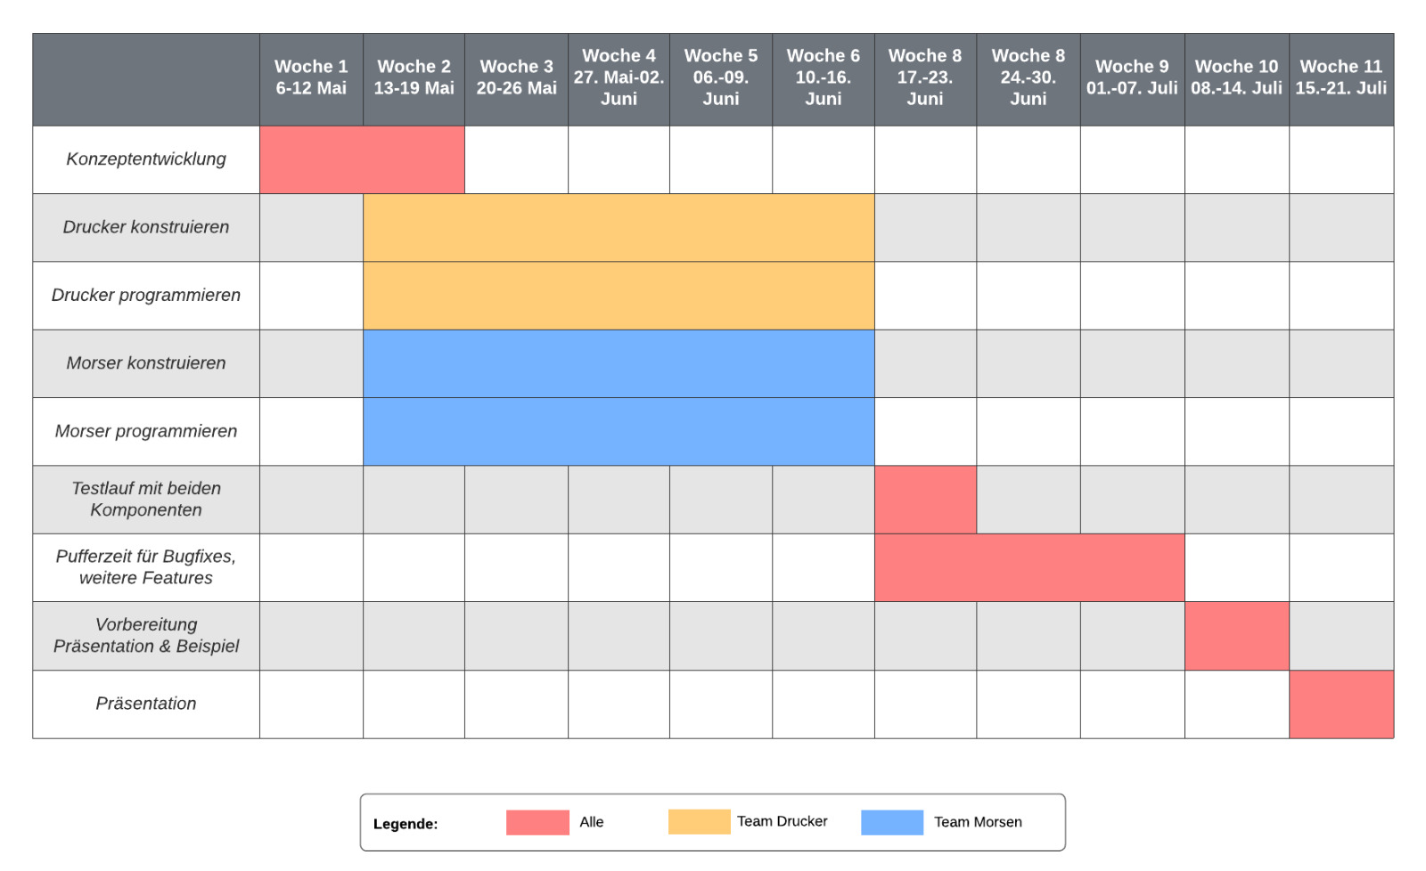
Zeitplan

Slide 9
Noch Fragen?

Slide 10
